Slide 1
Cours de biologie cellulaire 1ère Année
Partie I
Organisation fonctionnelle de la cellule eucaryote
Chap-5: L’extérieur de la cellule
N. LAURENT

Slide 2
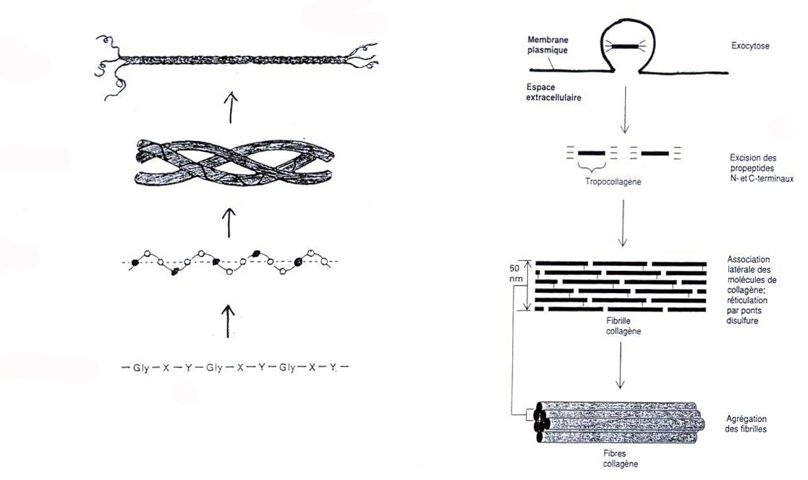
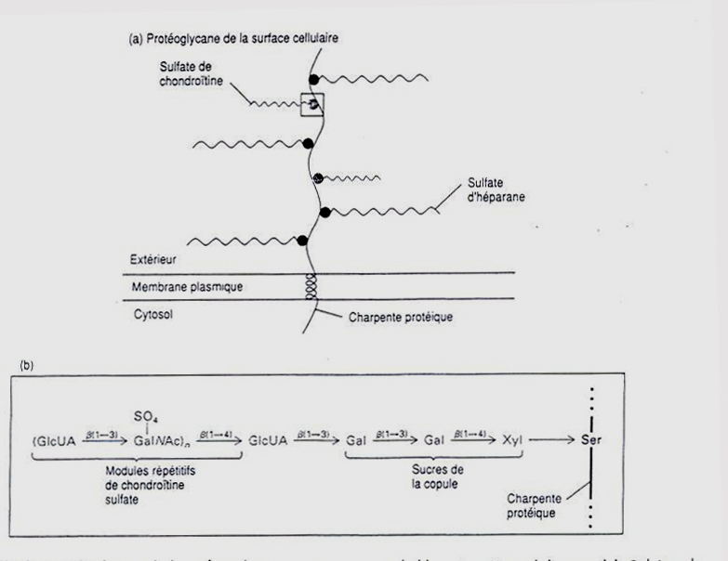
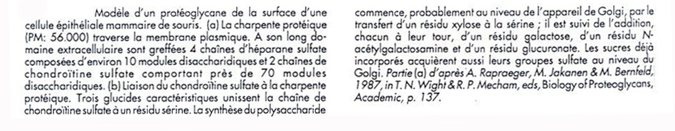
Fig89: le collagène: de la séquence Ire à la fibre
Fig90: structure d’un protéoglycane

Slide 3
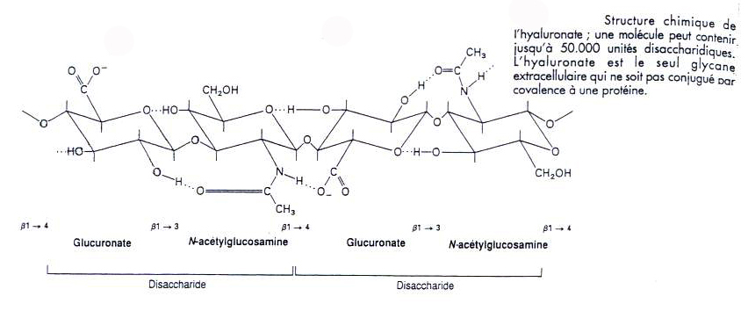
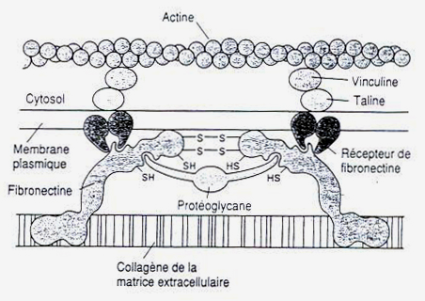
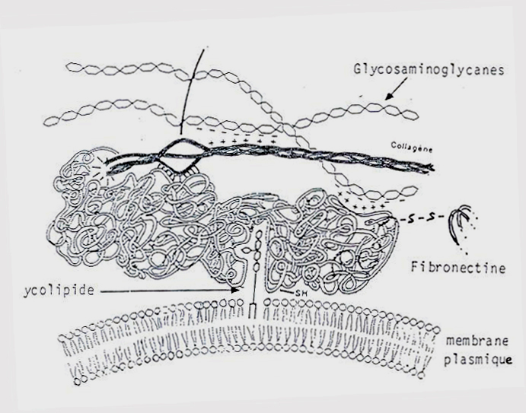
b) 2 manières de représenter les liens entre la fibronectine et la matrice ou la cellule
Fig91: l’hyaluronate
a) Structure et domaines de liaisons
Glycosaminoglycane = Protéoglycane
Collagène
Fibronectine
Mb
Plasmique

Slide 4
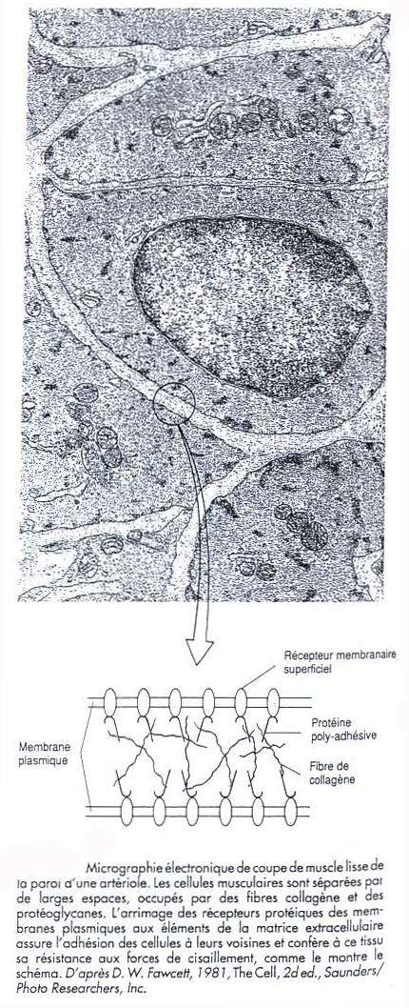
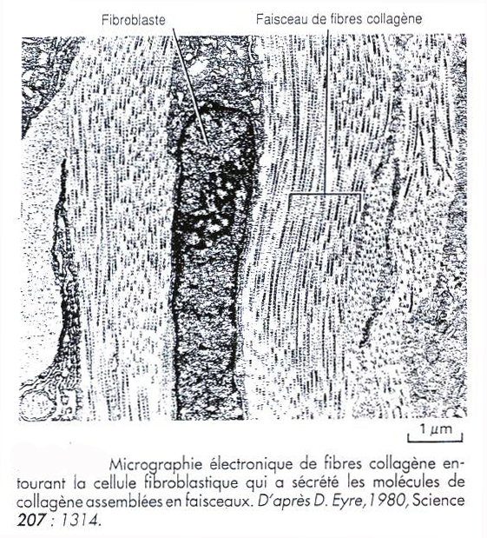
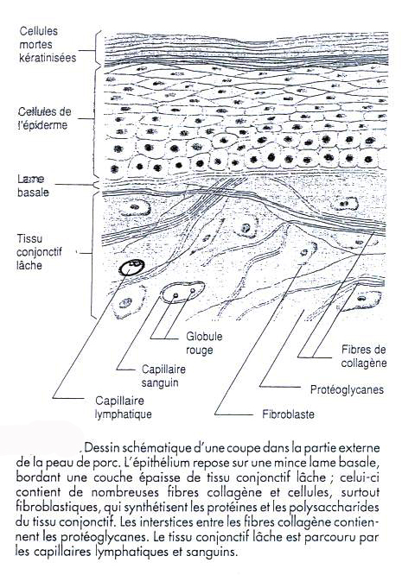
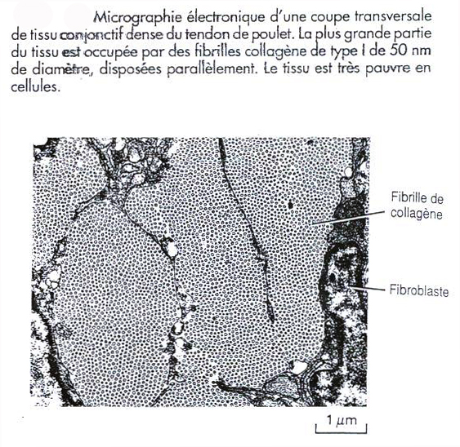
Fig 95
Fig 94
Fig 93

Slide 5
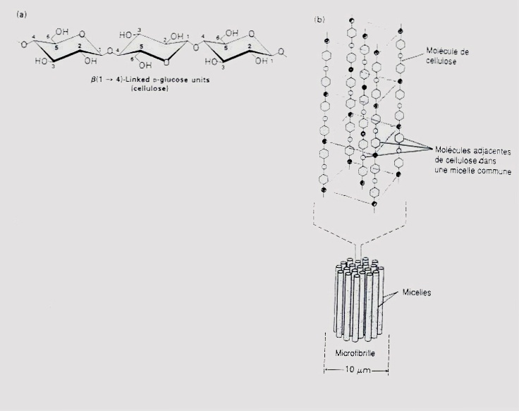
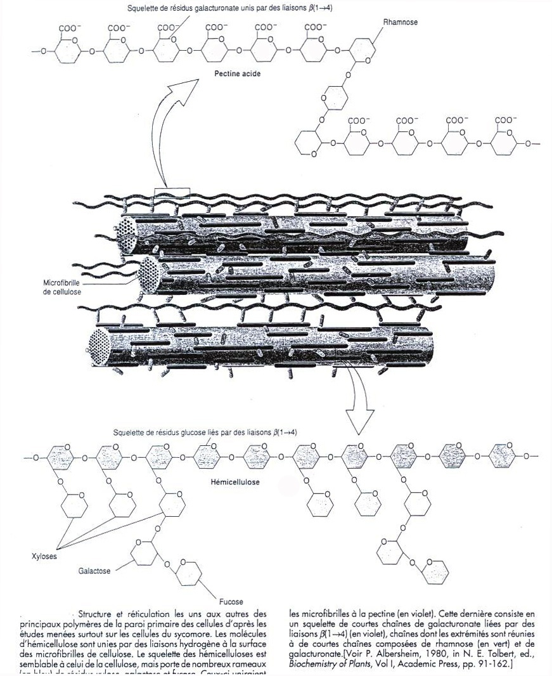
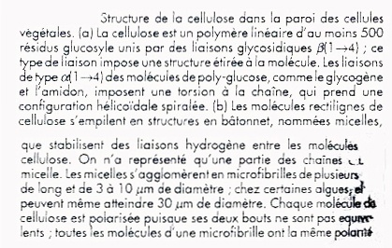
Fig 96
de résidus xylose, galactose et fucose. Ceux ci uniraient
Fig 97: protéines et hémi-cellulose

Slide 6
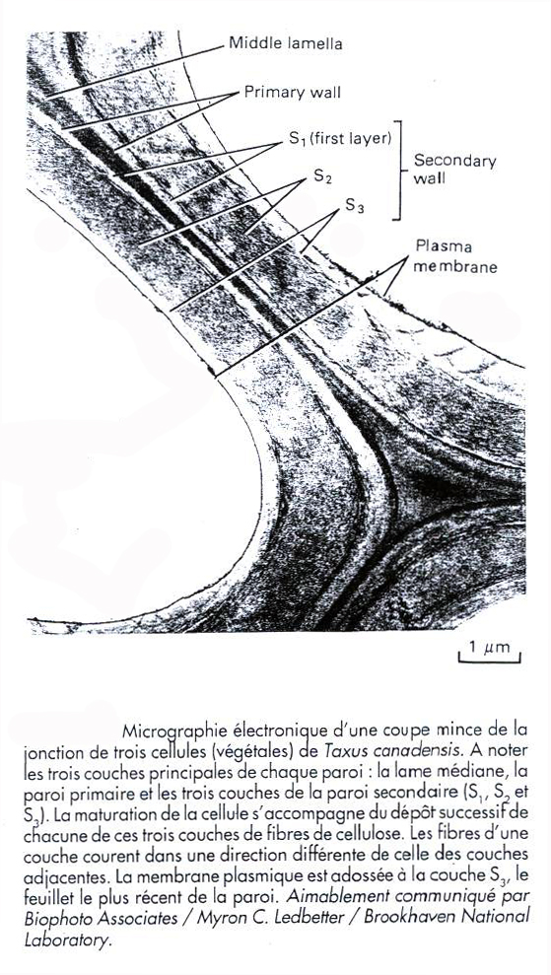
Fig 101

Slide 7
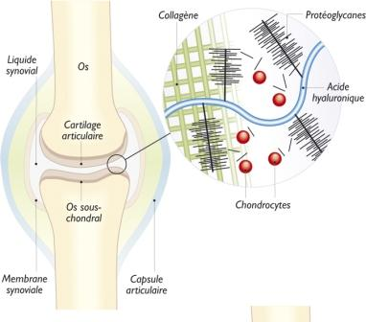
c- l’acide hyaluronique
glucuronate
N-acétylglucosamine
glucuronate
N-acétylglucosamine
disaccharide
disaccharide
x25.000
Composition du
liquide synovial

Slide 8
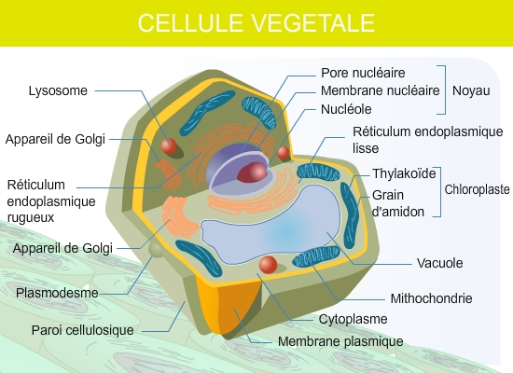
Légende
1- Nucléole
3
5
4
2
2- Mb nucléaire
1
3- Pores nucléaires
15
4- Noyau
6
5- Lysosome, peroxysome, glyoxysome
6- Appareil de Golgi
14’
7
7- REG
14
8 - plasmsmodesme
9- Paroi squelettique
10- Mb plasmique
6
13
11- Cytoplasme
12- Mitochondrie
8
12
13 Vacuole
11
14 Chloroplaste
9
10
14’ Thylakoide
15- REL

